Slide 1


Kiểm tra bài cũ
Em hãy trình bày sự phân công của mỗi ngón tay khi gõ phím.
Em hãy nêu lại cách đặt ngón tay gõ phím.

Slide 2



CHƯƠNG 1: MÁY TÍNH VÀ EM
BÀI 12:
GÕ PHÍM VỚI PHẦN MỀM

Slide 3
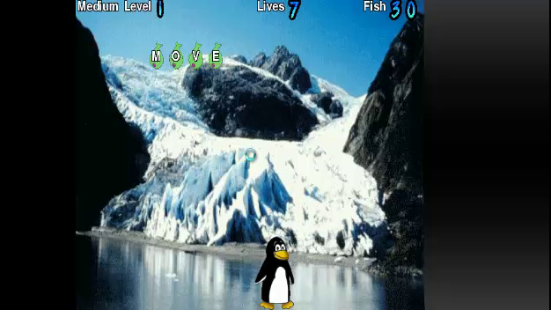

Mở đầu

Slide 4


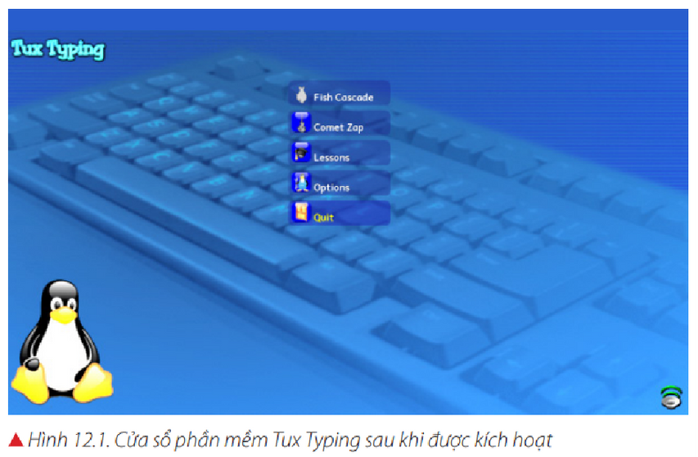

Khám phá
Kích hoạt phần mềm Tux Typing
Nháy đúp chuột vào biểu tượng Tux Typing trên màn hình.
Cửa sổ xuất hiện như hình 12.1

Slide 5
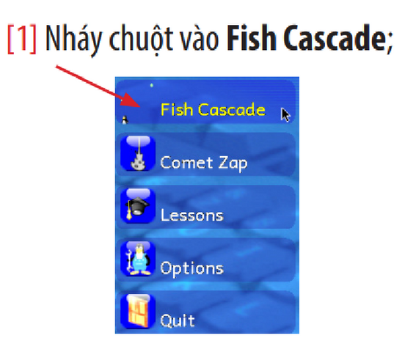
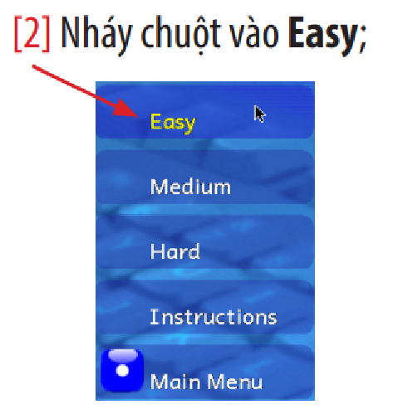
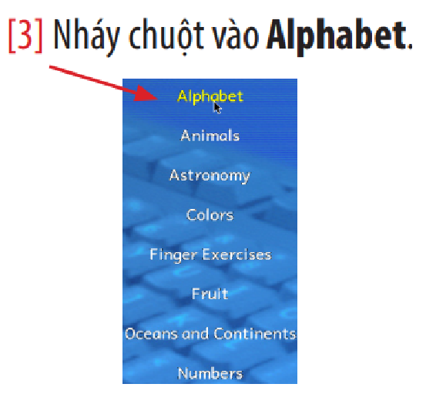


Khám phá
2. Thực hiện trò chơi gõ chữ
Để vào chơi gõ chữ ta thực hiện các bước dưới đây:

Slide 6
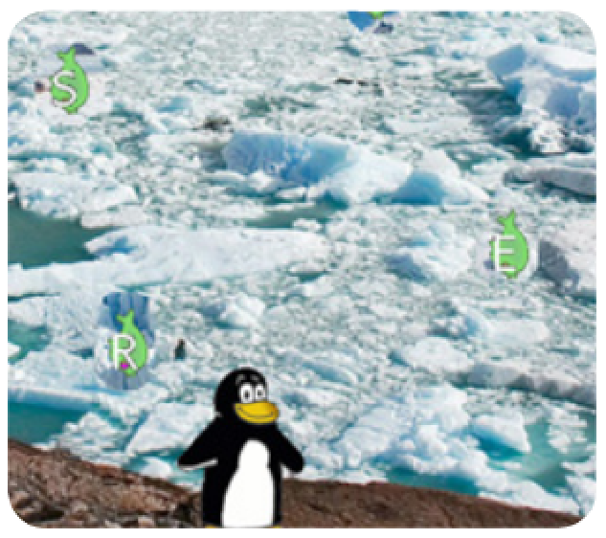

Khám phá
2. Thực hiện trò chơi gõ chữ
Trên màn hình xuất hiện các con cá mang chữ cái rơi xuống. Em cần gõ đúng và nhanh phím có chữ giống chữ cái trên thân cá trước khi cá chạm đất thì chim cánh cụt mới ăn được.

Slide 7
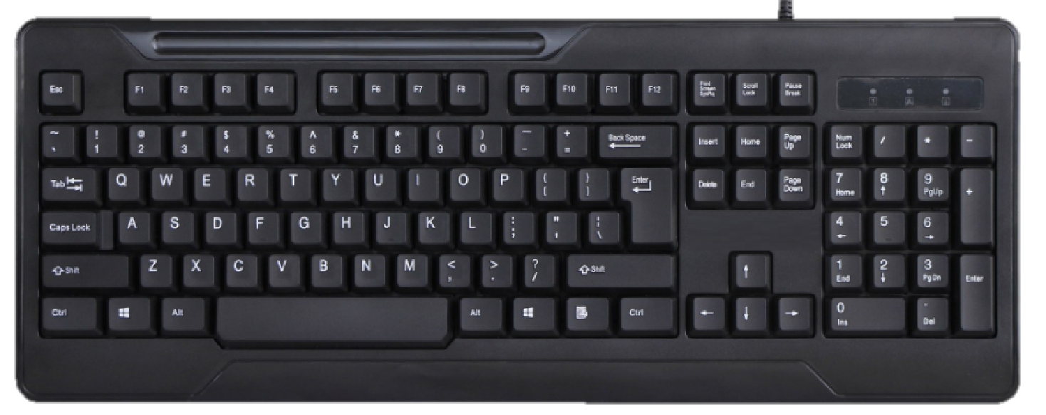
Khám phá
3. Thoát khỏi trò chơi
Để thoát khỏi trò chơi, em hãy gõ ba lần liên tiếp phím ESC

Slide 8

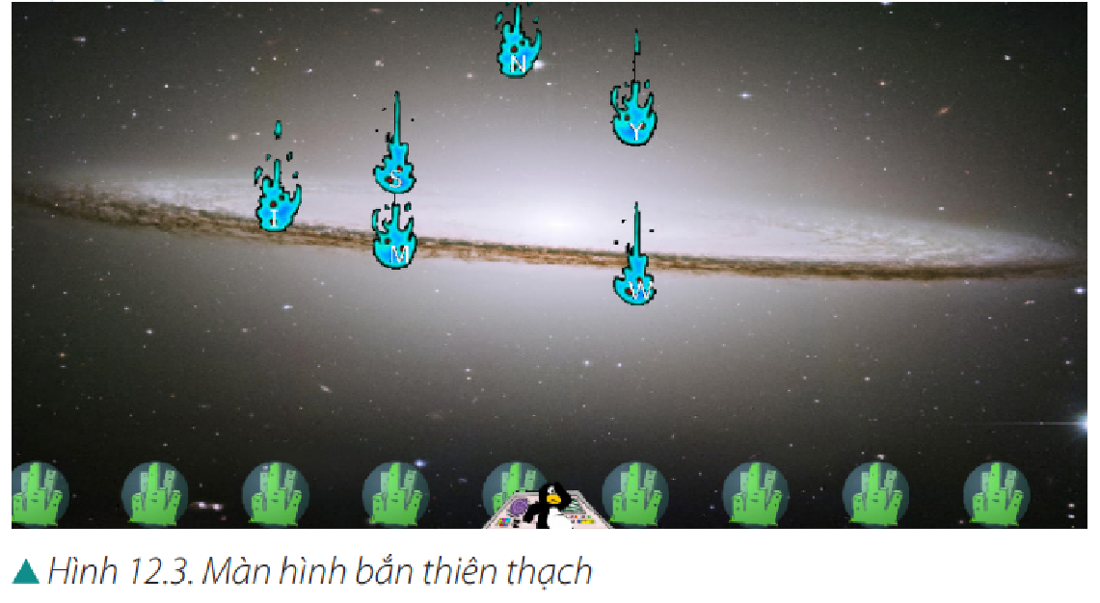

Luyện tập
Bắn thiên thạch

Slide 9


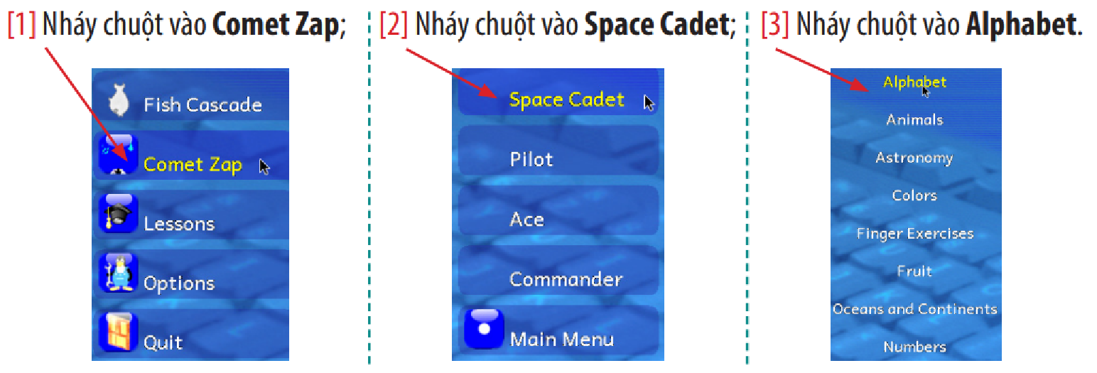
Luyện tập
Bắn thiên thạch
Em thực hiện các bước sau:

Slide 10


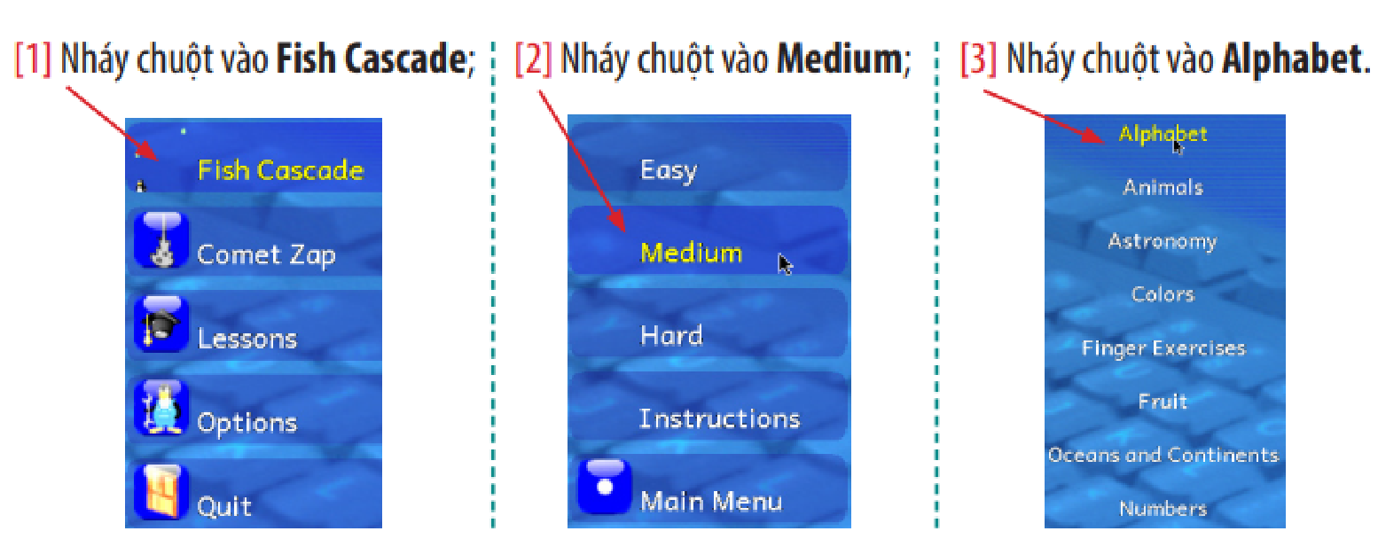
Vận dụng
Để chơi gõ chữ ở mức trung bình, em thực hiện các bước sau:
Chú ý để thoát khỏi phần mềm Tux Typing, em gõ liên tiếp bốn lần vào phím Esc

Slide 11



Ghi nhớ
Khi học trên phần mềm Tux Pyping em thấy mình học được gì?

Slide 12



Ghi nhớ
Phần mềm Tux Typing giúp em
luyện gõ phím nhanh và đúng

Slide 13




Chào tạm biệt các em!

